Slide 1
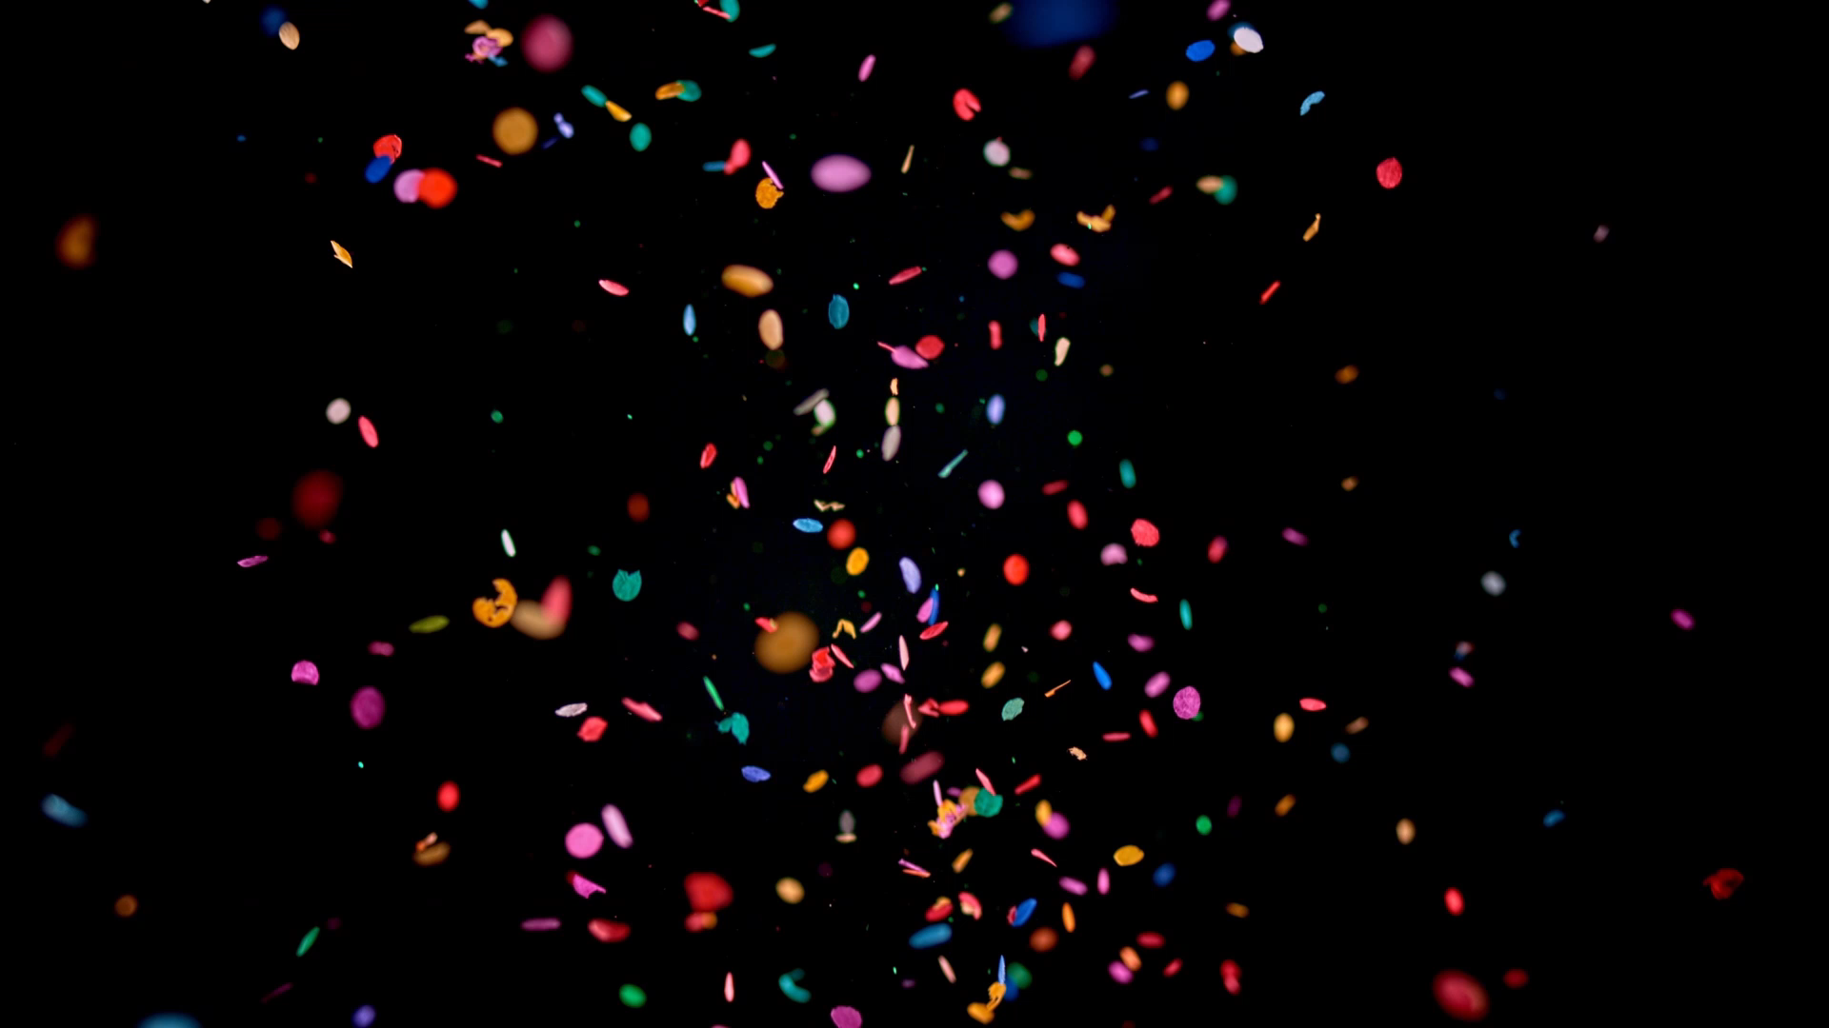
The Last Word
Participants today:
Creative Altena College students

Slide 2

Wesley Groen
Sammy Bolten
Ezra Mandemakers
Dominique Mooy

Slide 3
Soms lijkt een Engels woord als je het hoort op een Nederlands woord maar is het iets totaal anders
Instructies:
Vertaal het laatste woord van de zin die je hoort in het Engels, plak het woord erachter zodat er een goede Nederlandse zin uitkomt.
Voorbeeld:
Examen:
Na mijn examen voel ik me een uur hour ouwer
Nog een voorbeeld:
Een grote plas water:
Een water dat op een meer lake leek

Slide 4
Eerste ronde!
Als ik nu mijn docent weer eens met TAART….
Een leerling weer over de les ZUCHT ….
Houd je stil of stuur je de DEUR ….
Dit opstel geef ik jou een 4 ….

Slide 5
Tweede ronde!
Voordat ik met mijn gymspullen naar de ZAAL….
Na de les deed mijn heup zeer, maar mijn KNIE …
Ik denk dat ik op de Woerkumse dijk de ZEE …..
Eet jij vanavond bij MIJ ….

Slide 6
Derde ronde!
Ik denk dat ik die BLIK ….
Al is de vraag WANNEER ….
Als ik een leerling in de klas aankijk en hij EET ….
Iets vies maar ik doe aan wat hij BEHOEFT ….

Slide 7
Vierde ronde! IEDEREEN MAG MEE DOEN!!!
Je klasgenoot zegt het leek wel of ik ZEEP ….
Straks is 't Altena dat bij mijn VERLEDEN..
De buurman die het gras uit alle MACHT ….
Beloof me dat jij het laatste woord GOED ….

